Slide 1


Notes:
Diese Präsentation dient vor allem der internen Aufklärung und der Verknüpfung von Beckenbodenfunktionsstörungen mit unseren Produkten (und intermittierendem Katheterismus und transanaler Irrigation). Einige Folien können extern verwendet werden, aber der Schwerpunkt liegt auf der internen Schulung, um das Bewusstsein für BeBo Dysfunktionen zu schärfen und wie IK und TAI als Behandlungsoptionen eingesetzt werden können.

Slide 2
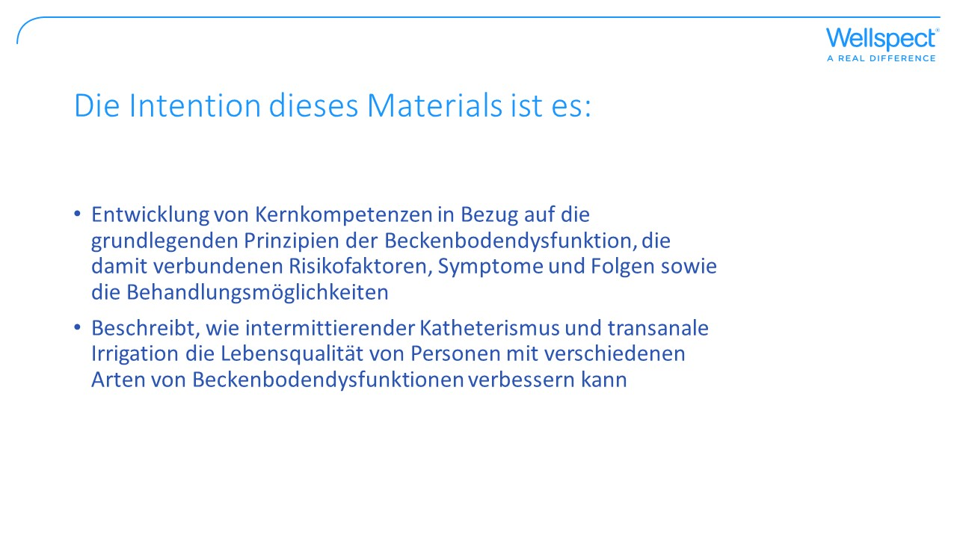
Notes:
Die Behandlung der Inkontinenz ist weltweit sehr verschieden, und die Aufklärung und Zugang zu bedarfsspezifischem Wissen und Behandlungen ist verbesserungswürdig.
Die meisten Dysfunktionen des Beckenbodens können geheilt oder zumindest verbessert werden, wenn die Patienten in der Lage sind, den richtigen Behandlungspfad einzuschlagen und die am besten geeignete Person für die Behandlung ihrer Erkrankung zu erreichen.
Viele Menschen mit schwerer Inkontinenz und Beckenbodenproblemen haben Angst das Haus zu verlassen und die Isolation ist seit vielen Jahren ihre Realität. Menschen, die mit Beckenbodenfunktionsstörungen leben, brauchen Zugang zu der Pflege und Behandlung, die sie verdienen und die ihnen hilft, wieder ein normales Leben zu führen.

Slide 3
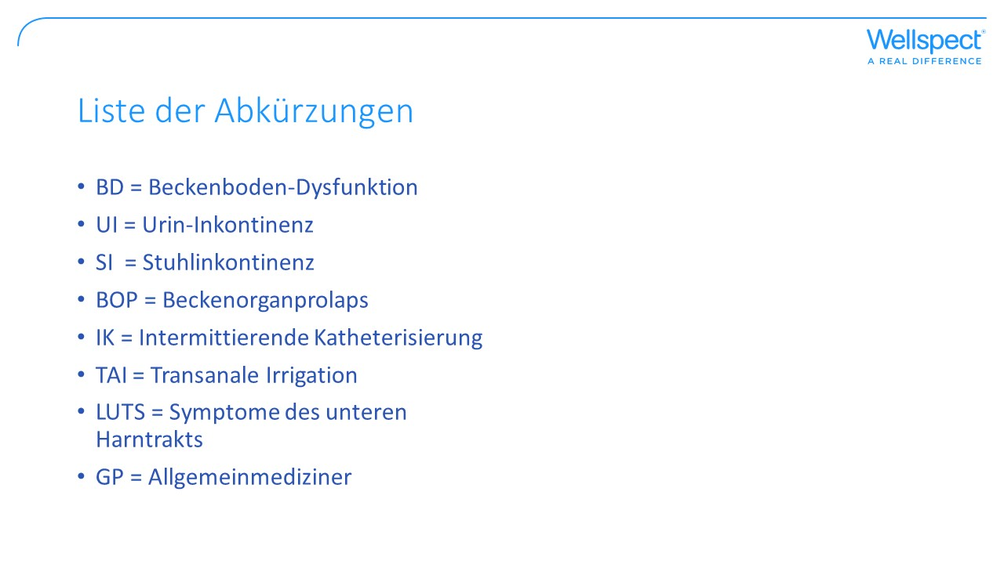
Notes:
Das häufig verwendete Vokabular ist hier aufgeführt.

Slide 4
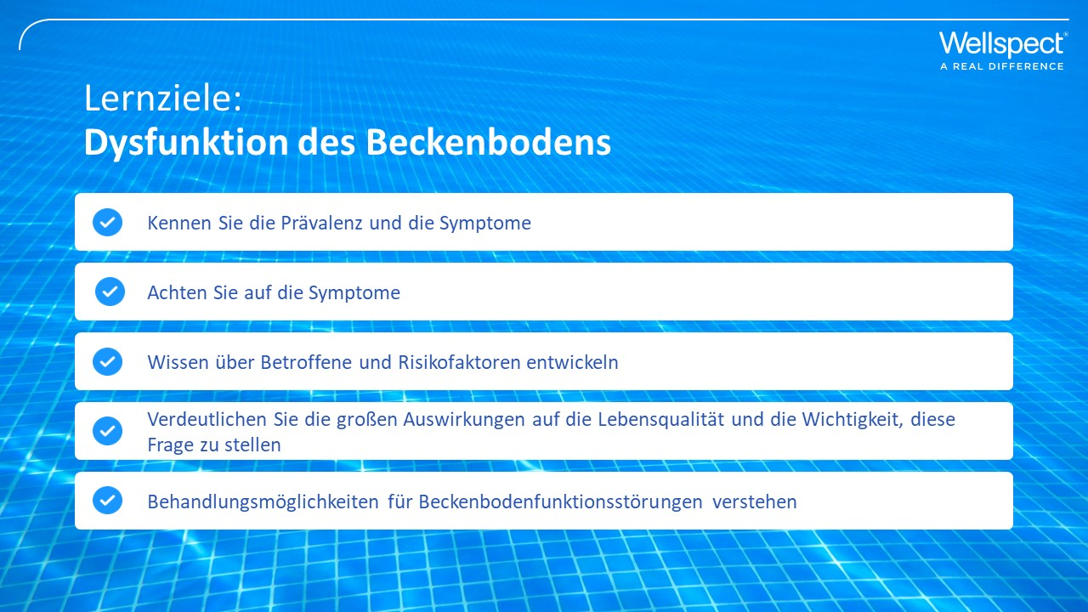

Slide 5
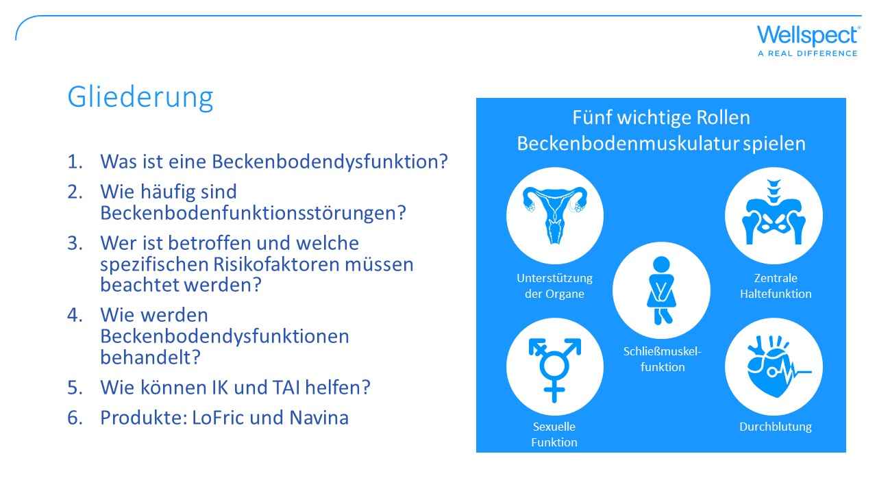

Slide 6
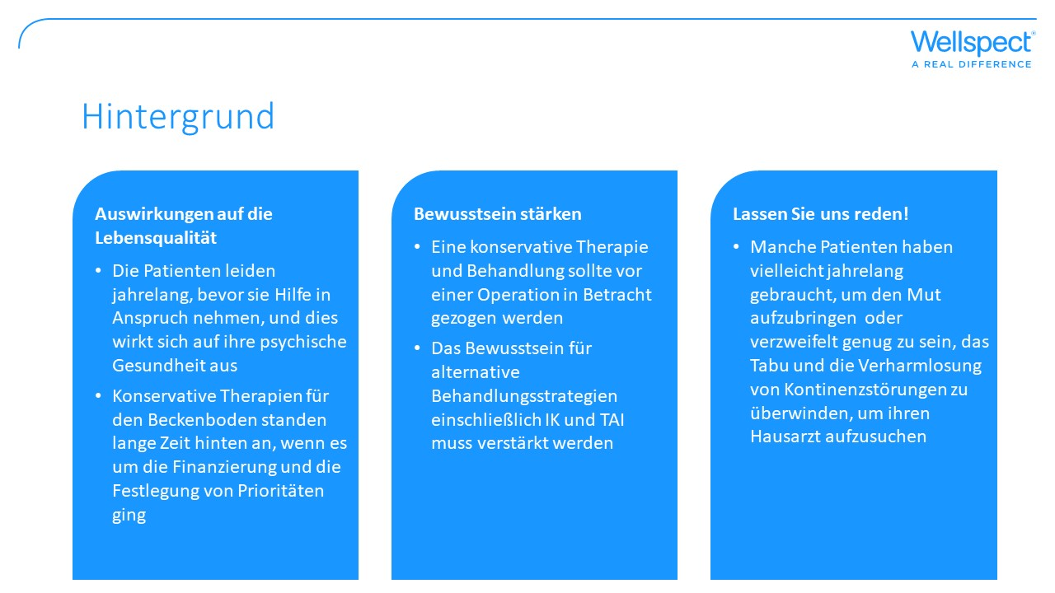
Notes:
Dieses Material ist von Bedeutung, da:
-Die Auswirkungen schwerer Beckenbodendysfunktionen auf die Lebensqualität sind enorm, und es ist schockierend, dass Patienten bis zu zehn Jahre lang leiden, bevor sie die richtige medizinische Fachkraft erreichen, die ihre Erkrankung angemessen behandelt (Beckenbodenbericht 2021).
-In vielen Ländern gibt es Lücken in der Gesundheitsversorgung in Bezug auf die Gesundheit des Beckens.
-Eine konservative Therapie und Behandlung sollte vor einer Operation in Betracht gezogen werden.
-Das Bewusstsein für alternative Behandlungsstrategien, einschließlich IK und TAI, muss gestärkt werden.
BD wird als ein öffentliches Gesundheitsproblem für Frauen angesehen, und wir müssen darüber sprechen und das Stigma brechen.

Slide 7
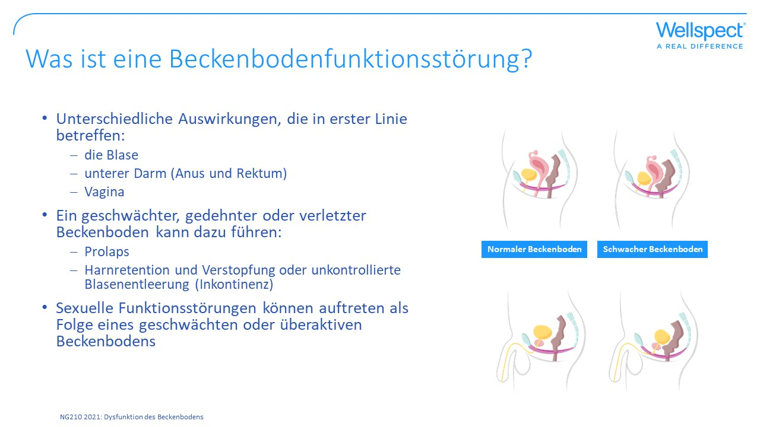
Notes:
Ziel der Folie: Grundlegende Informationen über die Symptome einer Beckenbodenfunktionsstörung
Bei einer Beckenbodenfunktionsstörung arbeiten die Beckenbodenmuskeln um Blase, Analkanal, Rektum und Vagina nicht richtig. Die vier häufigsten und definierbaren Symptome sind Harninkontinenz, Stuhlinkontinenz, unvollständige Darmentleerung und Beckenorganprolaps.
Die Beckenbodenmuskeln bilden zusammen eine Art "Becken" oder "Hängematte", die das Gewicht dieser Organe trägt und auffängt und ihre anatomische Anordnung aufrechterhält, damit sie normal funktionieren. Wenn der Beckenboden geschwächt, gedehnt oder direkt verletzt wird, zum Beispiel bei einer Geburt, kann diese normale Unterstützung verloren gehen. Dies kann zu einem offensichtlichen Prolaps (sichtbares Absinken der Organe), aber auch zu kleineren Veränderungen der Organstellung führen, so dass die Organe nicht mehr normal funktionieren, d. h. sich entweder nicht entleeren (z. B. Harnretention oder Verstopfung) oder unkontrolliert entleeren (Inkontinenz).
Sexuelle Funktionsstörungen können als Folge eines geschwächten Beckenbodens auftreten.

Slide 8
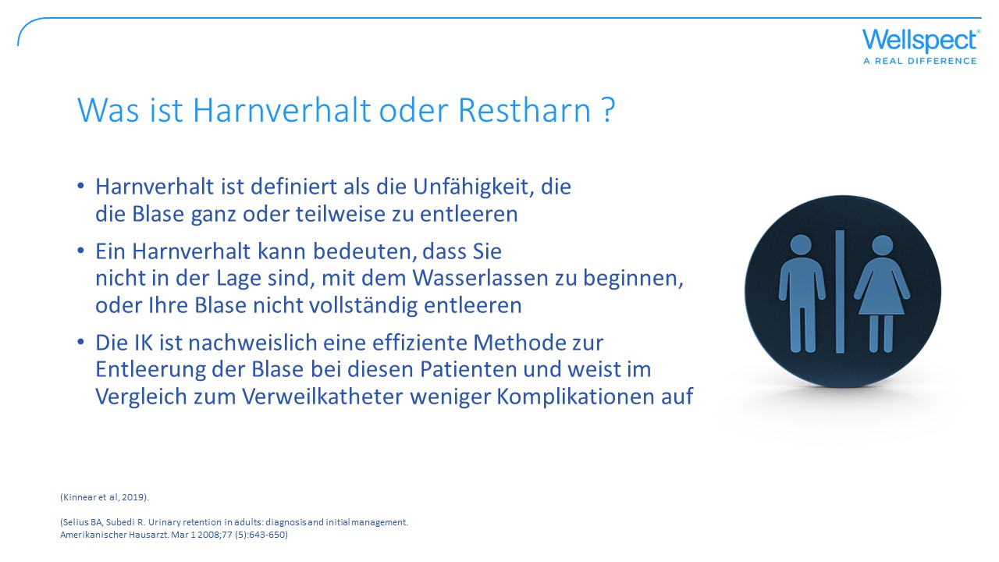
Notes:
Ziel der Folie: ?

Slide 9
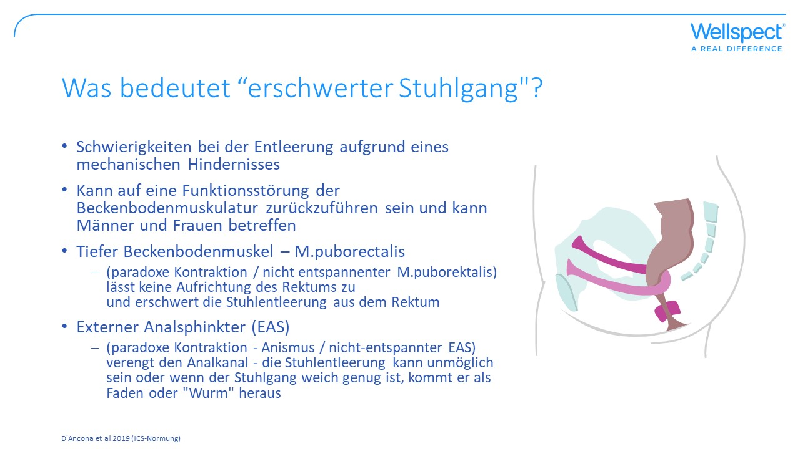
Notes:
Ziel der Folie: Erklären Sie eine häufige Beckenbodenfunktionsstörung, den erschwerten Stuhlgang.
Wenn die Beckenbodenmuskeln, der M. Puborectalis und der äußere Analsphinkter, nicht funktionieren, kann dies zu einem erschwerten Stuhlgang führen.
Cave: Bleistiftstuhl: Rektum CA

Slide 10
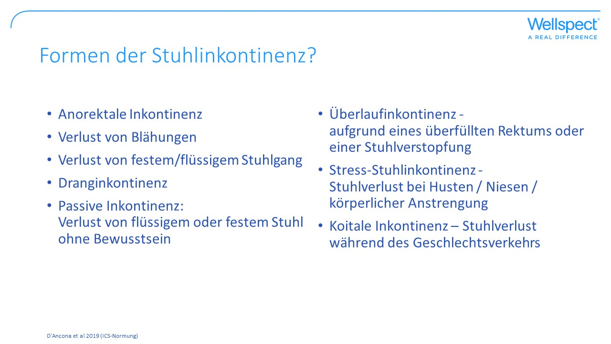
Notes:
Ziel der Folie: Definition der Stuhlinkontinenz
Beim Stuhlgang kann es sich um Gas, flüssigen oder festen Stuhl handeln, der entweder als Drang, die Toilette nicht rechtzeitig zu erreichen, oder unbewusst auftritt. Der Stuhlgang kann verschiedene Ursachen haben, z. B. Verstopfung (überfüllter Mastdarm), die einen Überlauf verursacht, oder ein geschwächter Schließmuskel.

Slide 11
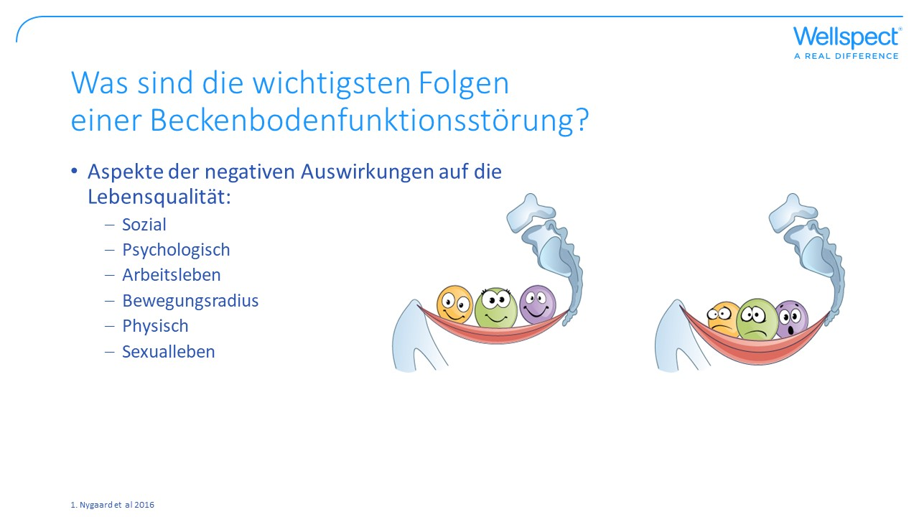
Notes:
Ziel der Folie: Beschreiben Sie, warum es wichtig ist, über Beckenbodenfunktionsstörungen zu sprechen.
Eine der Hauptfolgen von BD bei Frauen ist die Beeinträchtigung ihrer Lebensqualität, die sich auf das soziale, psychologische, berufliche, häusliche, körperliche und sexuelle Leben der Frauen auswirkt. Symptome betreffen Männer ebenfalls

Slide 12


Notes:
Ziel der Folie: Beschreiben Sie, warum es wichtig ist, über Beckenbodenfunktionsstörungen zu sprechen.
Inkontinenz wirkt sich auch auf die Arbeit aus. In einer Querschnittsstudie mit 2326 erwerbstätigen US-Bürgern berichteten 33 % über Urinverlust. Inkontinenz am Arbeitsplatz wurde am häufigsten durch häufige Toilettenpausen und das Tragen von Einlagen bewältigt.
Von den Frauen mit schwerwiegenden Symptomen berichteten 88 % über zumindest einige negative Auswirkungen auf die Konzentration, das Selbstvertrauen, die Fähigkeit, Aufgaben ohne Unterbrechung zu erledigen, oder die Ausübung körperlicher Tätigkeiten bei der Arbeit.

Slide 13
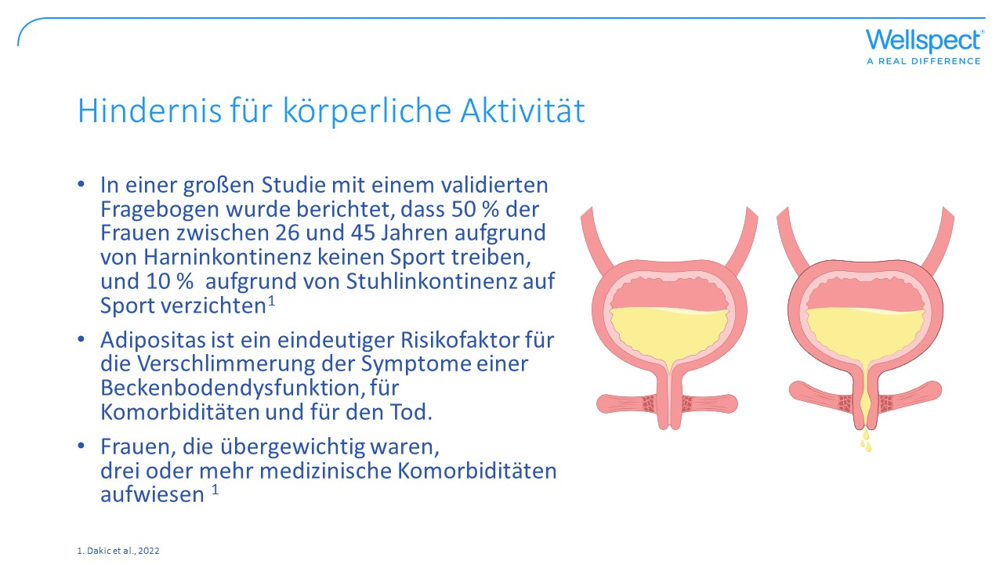
Notes:
Ziel der Folie: Aufzeigen der Auswirkungen von Beckenbodenbeschwerden auf die körperliche Aktivität
Dies ist wichtig, da körperliche Inaktivität ein Hauptrisiko für vorzeitigen Tod oder Krankheiten wie Herzkrankheiten, Krebs, chronische Atemwegserkrankungen und Diabetes darstellt und in Verbindung mit Fettleibigkeit eine der Hauptursachen für die Krankheitslast ist und weltweit eine erhebliche wirtschaftliche Belastung darstellt.
Inkontinenz ist ein Hindernis für körperliche Betätigung, und körperliche Inaktivität erhöht das Risiko von Inkontinenz - Moment 22.
Eine groß angelegte Online-Umfrage bei 4500 symptomatischen Frauen in Australien ergab, dass
bei Frauen, die vaginal entbunden hatten, die Wahrscheinlichkeit, dass sie ihre BeBo-Symptome als wesentliches Hindernis für sportliche Betätigung ansahen, doppelt so hoch wie bei anderen Frauen, die symptomatisch sind (nur Kaiserschnitt).
-Frauen, die übergewichtig waren und 3 oder mehr medizinische Komorbiditäten aufwiesen.
Sie behaupten, dass Beckenbodensymptome ein übersehenes Hindernis für die Teilnahme an sportlichen Aktivitäten sind, und das ist ein großes Problem, da Übergewicht auch als eindeutiger Risikofaktor für die Verschlimmerung von Beckenbodensymptomen bekannt ist.

Slide 14
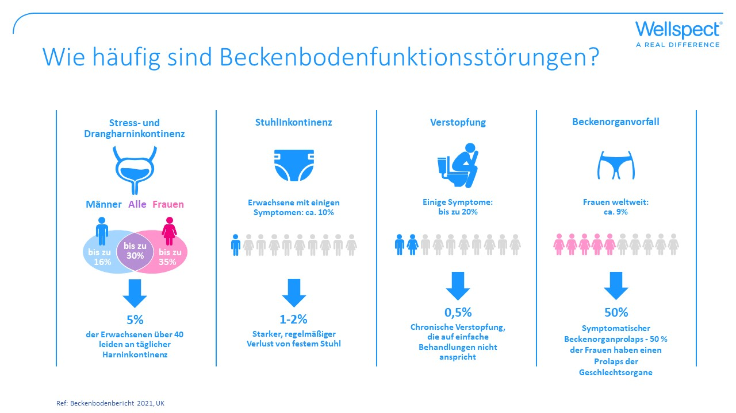
Notes:
Ziel der Folie: Beschreibung der Prävalenz in verschiedenen Bevölkerungsgruppen.
Ein weit verbreitetes Missverständnis besteht darin, dass nur Frauen betroffen sind und nur diejenigen, die bei der Geburt eines Kindes ein Trauma erlitten haben. Frauen können jedoch auch ohne vaginale Entbindung an Beckenbodendysfunktionen leiden.
Und die BD ist etwas, von der auch Männer betroffen sind.

Slide 15
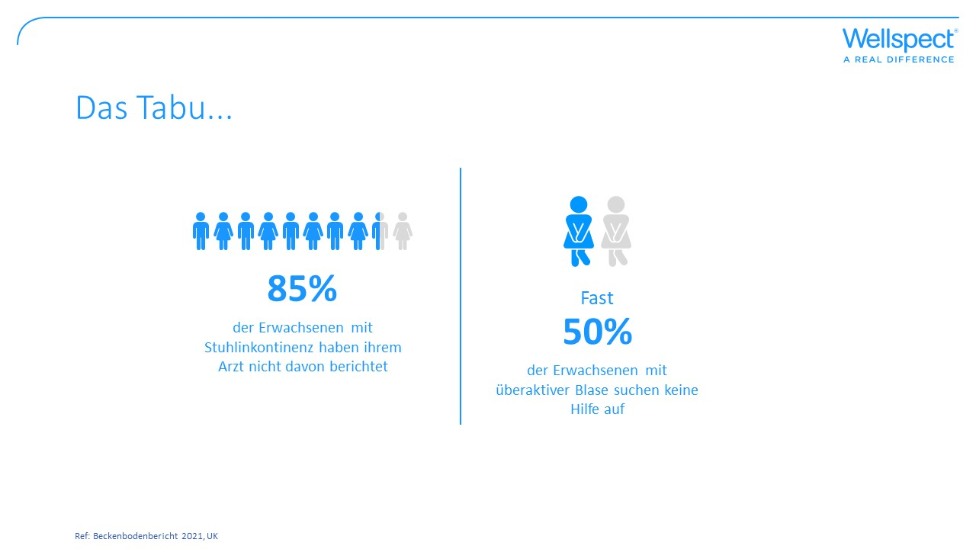
Notes:
Ziel der Folie: Aufzeigen, wie wichtig es ist, über Beckenbodenfunktionsstörungen zu sprechen
Funktionsstörungen des Beckenbodens sind häufig, aber man spricht nicht gerne darüber. Beckenbodenprobleme, die zu Blasen- und/oder Darminkontinenz führen, sind stärker als andere Erkrankungen mit einem starken Gefühl der Tabuisierung und Peinlichkeit verbunden. Wenn man nicht über die Probleme spricht oder sich nicht die nötige Hilfe holt, kann dies zu sozialer Isolation führen, was wiederum erhebliche Auswirkungen auf die psychische Gesundheit und das Wohlbefinden hat.

Slide 16
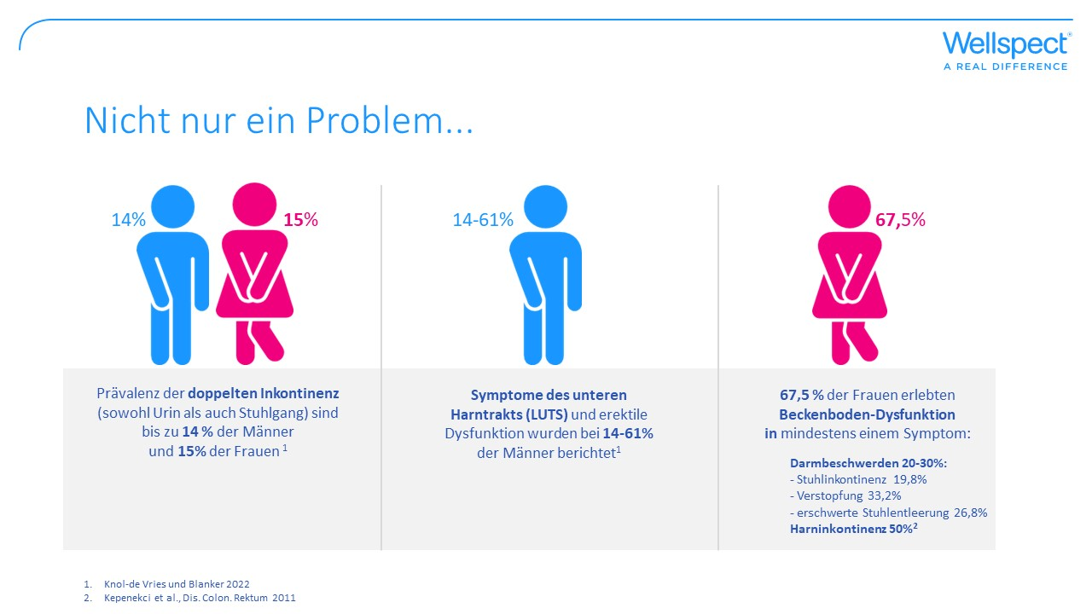
Notes:
Ziel der Folie: Aufzeigen, wie wichtig es ist, sowohl über die Blase als auch über den Darm zu sprechen.
Der monodisziplinäre Ansatz, der dazu führt, dass man sich jeweils auf ein Symptom konzentriert, und die geringe Zahl der Personen, die wegen ihrer Symptome Hilfe suchen, führen dazu, dass es schwierig ist, die Prävalenz der begleitenden Beckenbodensymptome in der Allgemeinbevölkerung zu schätzen.
In einer Studie wurden 4002 Frauen eingeschlossen, Durchschnittsalter 41 Jahre (Spanne 15-86, 1067 Frauen hatten keine Entbindung, 434 Frauen entbanden nur per Kaiserschnitt, und 2501 Frauen hatten eine oder mehrere vaginale Entbindungen).
67,5 % der Frauen hatten mindestens eine schwere Beckenbodenfunktionsstörung.
Die Prävalenz jeder in dieser Studie untersuchten Beckenbodenstörung war wie folgt:
fäkale Inkontinenz 19,8 %;
Harninkontinenz 50,7 %;
Verstopfung 33,2%;
und obstruierte Defäkation, 26,8 % (Kepenekci et al., Dis. Colon. Rectum 2011).

Slide 17

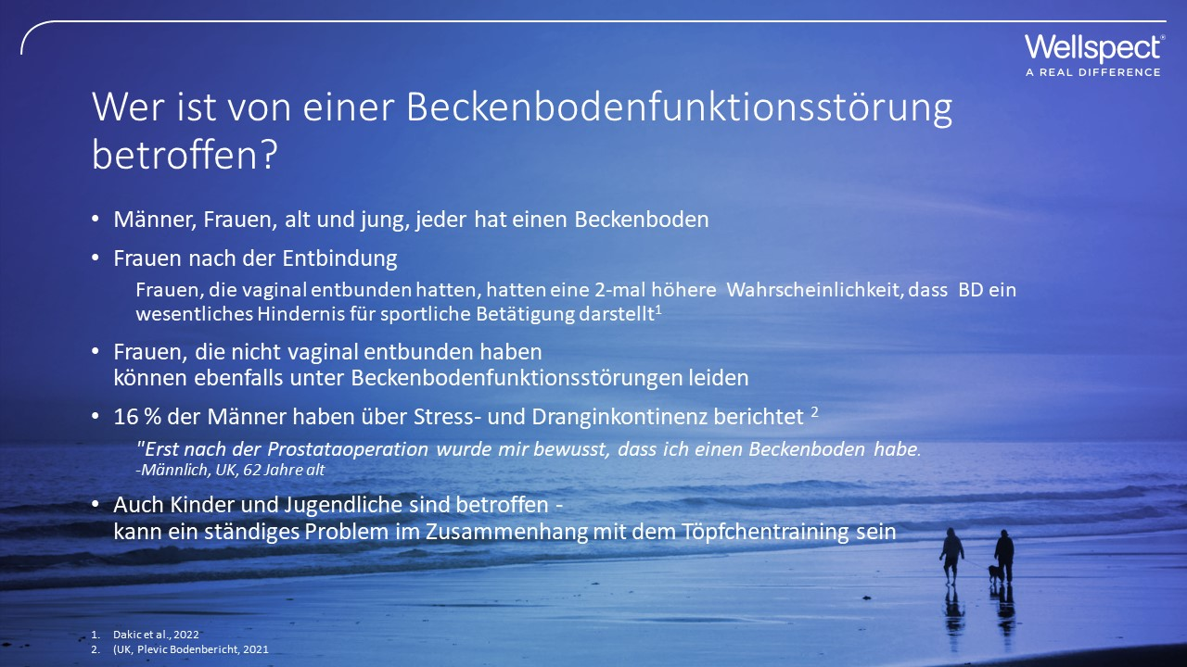
Notes:
Ziel der Folie: Beschreiben Sie, wer von einer Beckenbodenfehlfunktion betroffen ist, und heben Sie hervor, dass nicht nur Frauen, die entbunden haben, diese Probleme haben.
Männer, Frauen, Kinder und Erwachsene mit dem SCI-Komplex (traumatische SCI, MS und andere chronische Rückenmarkskrankheiten) haben auch einen Beckenboden und können diese Probleme ebenfalls bekommen.
Bei Männern mit BPH und Prostatakrebs kann es nach der Bestrahlung zu Funktionsstörungen des Beckenbodens kommen.
Eigentlich wird alles mit dem Beckenboden verglichen.
Es entstehen immer mehr Beckenbodenzentren, in denen Gynäkologen, Urologen und Proktologen eng zusammenarbeiten und Patientenfälle gemeinsam betreuen. Dies bietet die Möglichkeit, dort Informationen über LoFric und Navina zu platzieren, um das Bewusstsein für die Krankheit zu schärfen.

Slide 18
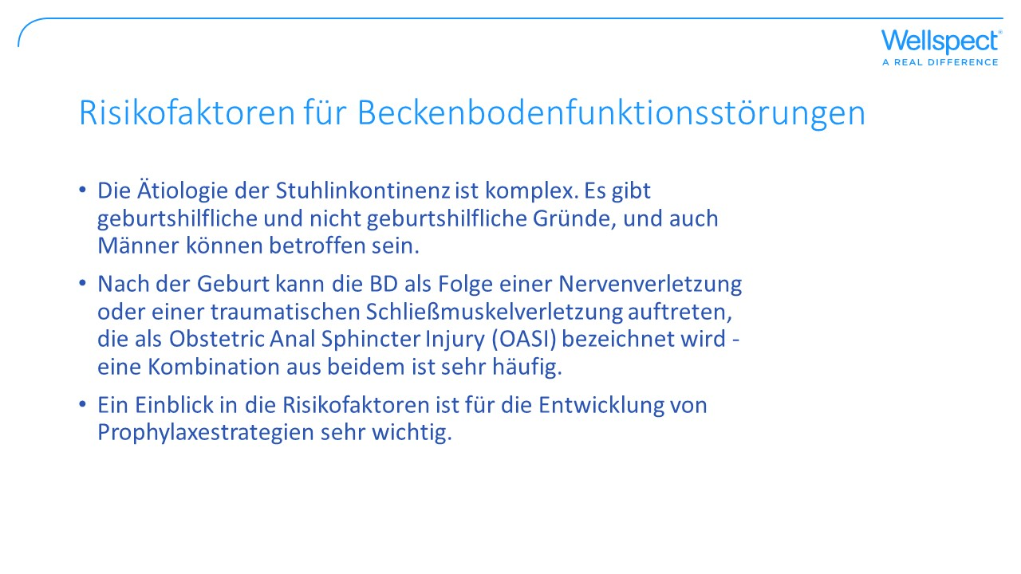
Notes:
Ziel der Folie: Gemeinsame Risikofaktoren für Beckenbodendysfunktion beschreiben
Es gibt verschiedene Arten von Risikofaktoren, und das Bewusstsein für diese ist wichtig. Nachfolgend werden Risikofaktoren aufgeführt, die für prophylaktische Strategien genutzt werden können, d. h. modifizierbare Risikofaktoren:
Ein Body-Mass-Index (BMI) über 25
Rauchen
Bewegungsmangel
Nicht richtig behandelte chronische Verstopfung, die zu wiederholtem Pressen beim Stuhlgang führt
Diabetes
Schweres Heben
Chronischer Husten
Dann gibt es Risikofaktoren, gegen die man nichts unternehmen kann, d. h. nicht veränderbare Risikofaktoren:
Alter (das Risiko steigt mit zunehmendem Alter)
Harninkontinenz, überaktive Blase oder Stuhlinkontinenz in der Familiengeschichte
Gynäkologischer Krebs
Chronischer Husten kann das Risiko von Stuhlinkontinenz und Flatusinkontinenz erhöhen)
Vorbestehende entzündliche Darmerkrankung
Reizdarm-Syndrom

Slide 19

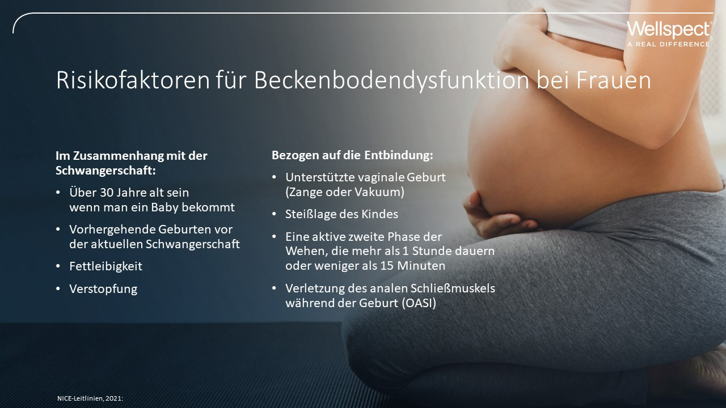
Notes:
Ziel der Folie: Aufzeigen einiger Faktoren, die das Risiko einer Beckenbodendysfunktion im Zusammenhang mit Schwangerschaft und Geburt erhöhen.
Es ist zwar klar, dass BD nicht nur ein weibliches Gesundheitsproblem ist, aber es stimmt auch, dass Schwangerschaft, Wehen und vaginale Entbindung Faktoren sind, die das Risiko erhöhen.

Slide 20


Notes:
Ziel der Folie: Beschreiben Sie einen Fall als Beispiel für ein Beckenbodenleiden und wie es behandelt wurde.

Slide 21
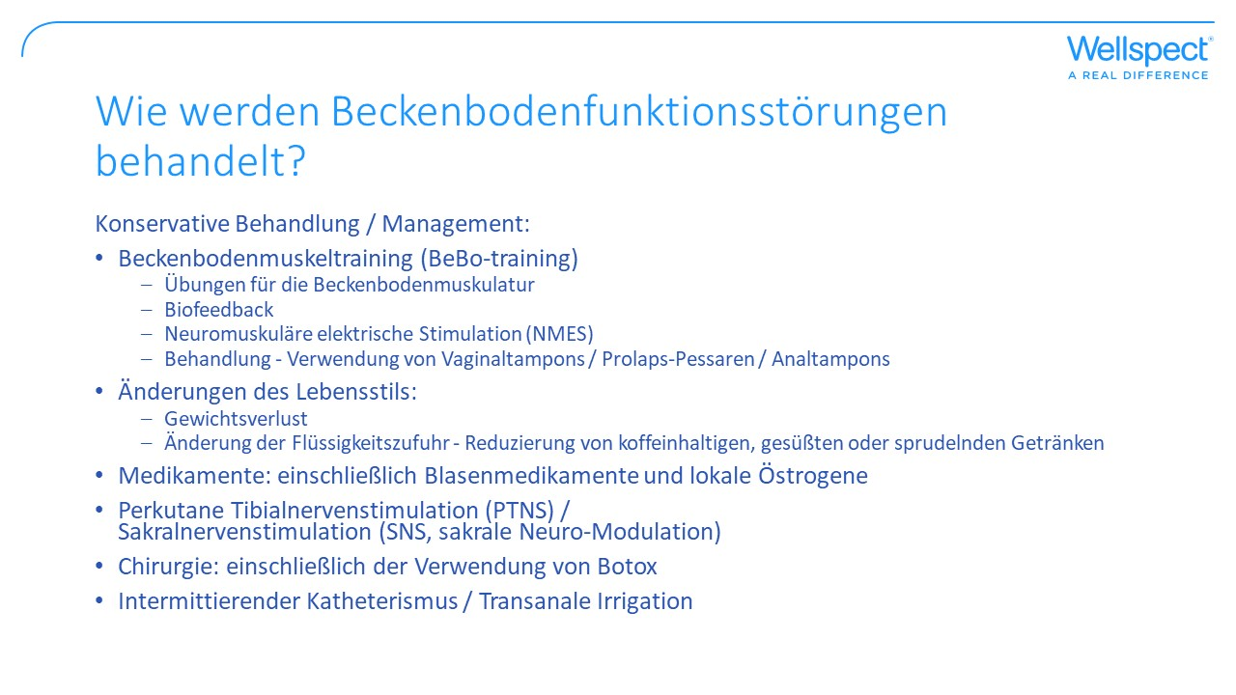
Notes:
Ziel der Folie: Beschreibung der gängigen klinischen Praxis
Das Tabu, das Beckenbodenstörungen umgibt, ist ein großes Hindernis für die Behandlung.
Das Bewusstsein für die Behandlungsmöglichkeiten muss geschärft werden. Es ist wichtig, dass die Patienten wissen, dass es nicht-chirurgische Interventionen gibt.
Der behandelnde Arzt kann den intermittierenden Katheterismus verordnen, wenn eine Beckenbodenfunktionsstörung vorliegt:
Unfähigkeit, die Blase zu entleeren oder vollständig zu entleeren - Risiko einer Harnwegsinfektion
Zögerlichkeit oder unterbrochener Harnfluß
Die Einführung der Möglichkeit für den Patienten, selbst einen Blasenkatheter (ISK) zu legen, kann ihm mehr Kontrolle über seine Symptome geben.
Vorteile.
Verringert das Risiko einer Harnwegsinfektion
Verringert das Risiko einer Schädigung anderer Strukturen, der Blase, der Nieren und der Harnleiter durch einen erhöhten Druck in der Blase aufgrund eines Harnverhalts
Geringere Pflegebedürftigkeit/Anhängigkeit von Gesundheitsberufen
Kann eine spontane Wiederherstellung der Blasenfunktion ermöglichen
Die transanale Irrigation wird häufig eingesetzt, wenn Patienten sich mit
- Erschwerter Defäkation:
Die Verwendung von warmem Wasser zur Erweichung des Stuhls und zur Stimulierung der rektalen Entleerung schützt die Enddarmschleimhaut vor möglichen Reizungen und/oder Schäden durch die Verwendung von rektalen Medikamenten und ist sehr viel wirksamer bei einer erschwerten Stuhlentleerung als die Einnahme von oralen Abführmitteln, die häufig von Ärzten verschrieben werden.
- Anale Inkontinenz:
Die Gewissheit, dass das Rektum leer ist, kann Patienten, bei denen das Risiko einer ungewollten Darmentleerung besteht, die Möglichkeit geben, zu normalen Alltagsaktivitäten zurückzukehren, wodurch Ängste, Isolation und Depressionen verringert und soziale Beziehungen wiederhergestellt werden.

Slide 22
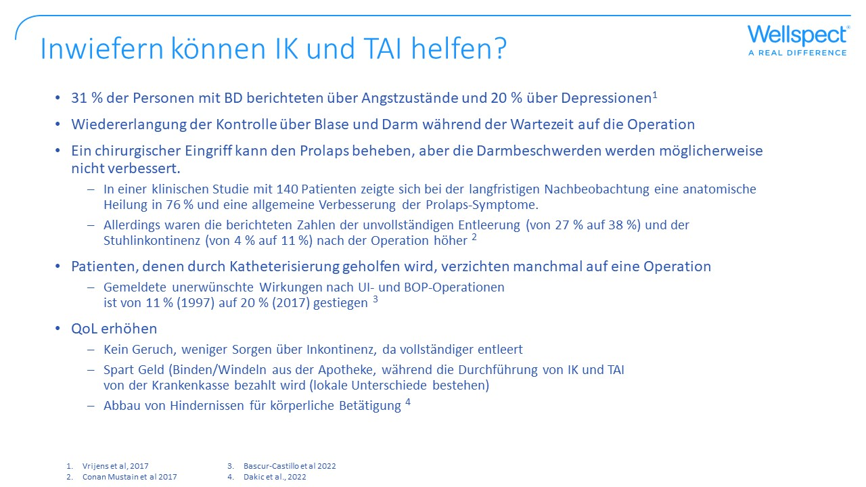
Notes:
Ziel der Folie: Vorteile von IK und TAI für Beckenbodenpatienten
Patienten mit Beckenbodenproblemen leiden bereits unter einer hohen Rate an Depressionen und Ängsten (Vrijens et al., 2017), daher ist es von großem Vorteil, ihre Inkontinenzprobleme zu lindern, während sie auf die Operation warten.
Chirurgische Eingriffe lösen nicht immer Kontinenzprobleme. Die unerwünschten Wirkungen von Operationen zur Behandlung von Harninkontinenz und BOP bei Frauen sind von 11 % im Jahr 1997 auf 20 % im Jahr 2017 gestiegen, so dass konservative Behandlungen ein besserer Anfang wären.
In Anbetracht der hohen gesellschaftlichen Belastung durch diese Störungen ist es außerdem von entscheidender Bedeutung, potenziell modifizierbare Behandlungen für BD zu identifizieren. IK und TAI sind geruchsneutral und “sparen” Geld, denn Vorlagen und Windeln aus der Apotheke kosten viel, während die IK von der Krankenkasse bezahlt wird (dies kann natürlich von Land zu Land unterschiedlich sein).

Slide 23
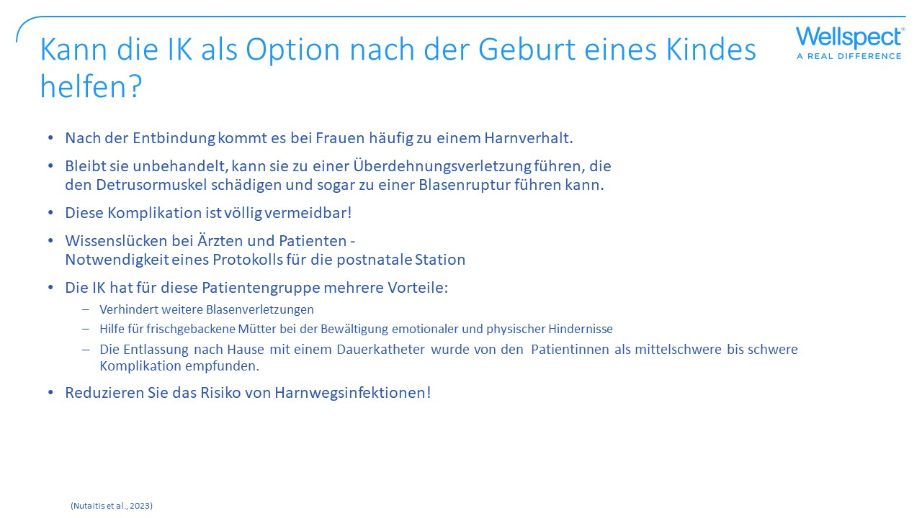
Notes:
Nach der Entbindung sollte die Frau innerhalb von 6 Stunden nach der letzten Blasendrainage oder Katheterentfernung spontan entleeren.
Der postpartale Harnverhalt ist jedoch eine relativ häufige Erkrankung, die die Frauen in den ersten Tagen nach der Entbindung stark beeinträchtigen kann. Unbehandelt kann der postpartale Harnverhalt zu wiederholten Überlastungsschäden führen, die den Detrusormuskel und die parasympathischen Nervenfasern in der Blasenwand schädigen können.
In seltenen Fällen kann ein postpartaler Harnverhalt sogar zu einem Blasensprung führen, was eine potenziell lebensbedrohliche, aber durchaus vermeidbare Komplikation darstellt.
Eine frühzeitige Diagnose und rechtzeitiges Eingreifen sind notwendig, um die langfristigen Folgen zu verringern.

Slide 24

Notes:
Einführung in das LoFric-Portfolio

Slide 25

Notes:
Mit dem LoFric-Katheter können Menschen mit PFD ihre Symptome lindern und ihre Lebensqualität verbessern. Sie erhalten einen sicheren Katheter, der nachweislich weniger Harnwegsinfektionen und Hämaturie verursacht und auch für die Langzeitanwendung sicher ist.
Die einzigartige UrotonicTM-Oberflächentechnologie von LoFric ist gut dokumentiert und reduziert nachweislich das Risiko von Komplikationen.

Slide 26
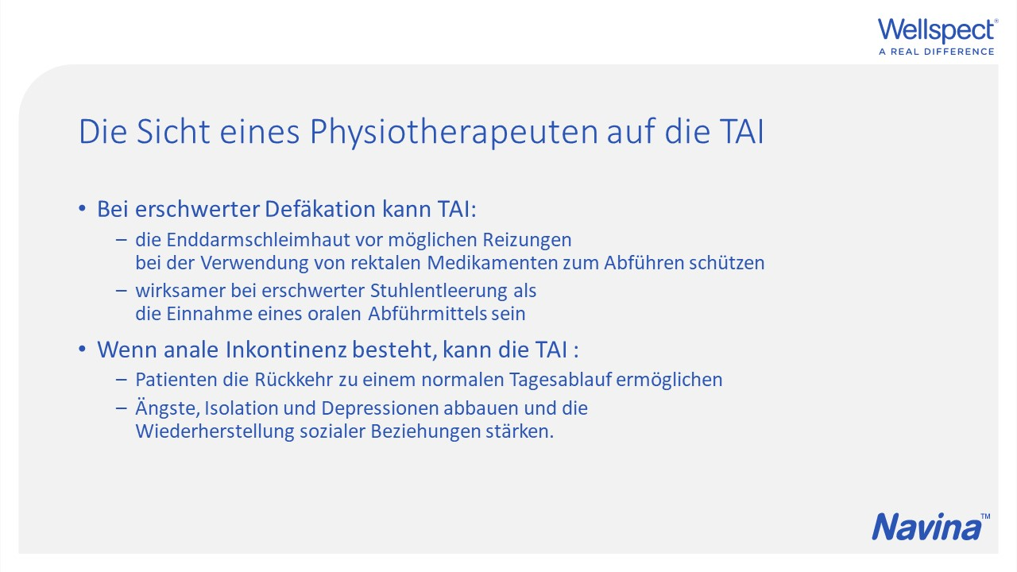
Notes:
Ziel der Folie: Expertenmeinung zum Nutzen der transanalen Irrigation bei Patienten mit Beckenbodenfunktionsstörungen.
Die Physiotherapeutin Julia Herbert:
Die Fähigkeit, den Enddarm zu entleeren, kann sowohl bei Verstopfung als auch bei Stuhlinkontinenz mit festem oder flüssigem Stuhl nützlich sein.
Verstopfung: Die Verwendung von warmem Wasser zur Erweichung des Stuhls und zur Stimulierung der rektalen Entleerung schützt die Rektumschleimhaut vor möglichen Reizungen und/oder Schäden durch rektale Medikamente und ist wirksamer als die Einnahme oraler Abführmittel, die häufig von Allgemeinärzten verschrieben werden.
Anale Inkontinenz: Die Gewissheit, dass der Enddarm leer ist, kann Patienten, bei denen das Risiko einer ungewollten Darmentleerung besteht, die Möglichkeit geben, zu ihren normalen Alltagsaktivitäten zurückzukehren, wodurch Ängste, Isolation und Depressionen verringert und soziale Beziehungen wiederhergestellt werden.

Slide 27

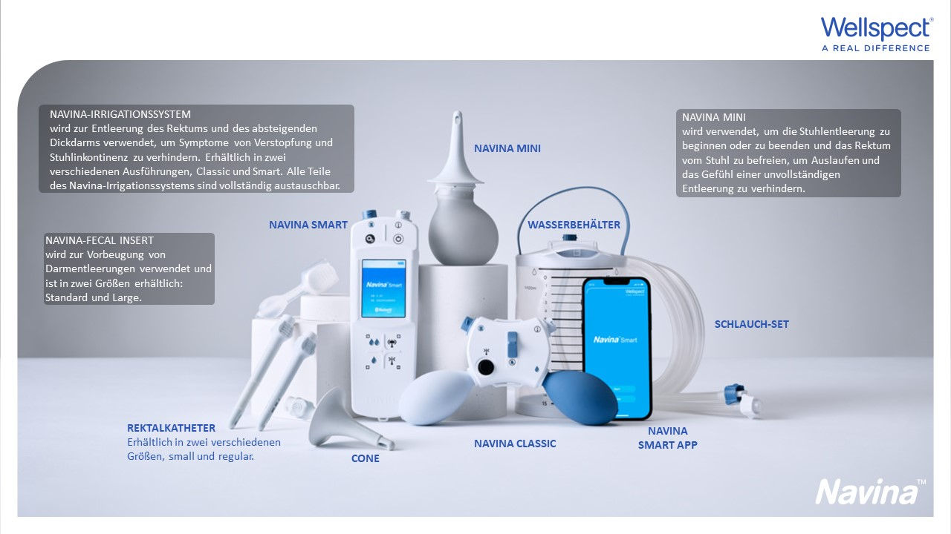
Notes:
Ziel der Folie: Veranschaulichen Sie das Sortiment von Navina Systems und wann die Produkte verwendet werden können.
Beckenbodenfunktionsstörungen äußern sich in der Regel in Form von Symptomen wie Stuhlschmieren, Stuhlinkontinenz, unvollständiger Entleerung oder Entleerungsschwierigkeiten. Daher ist die Navina Mini oder das Navina-Fecal Insert, je nach Problem das Produkt der ersten Wahl. Wenn die Darmprobleme jedoch schwerwiegender sind, kann ein höheres Wasservolumen für die Spülung erforderlich sein, und dann haben wir das Navina Irrigationssystem.
Das Navina Irrigationssystem wird zur Entleerung des Rektums und des absteigenden Dickdarms verwendet, um Symptome von Verstopfung und Stuhlinkontinenz zu verhindern.
Navina Mini wird verwendet, um eine Defäkation zu beginnen oder zu beenden und das Rektum vom Stuhl zu befreien, um Auslaufen und das Gefühl einer unvollständigen Entleerung zu verhindern.
Navina Insert wird verwendet, um Stuhlschmieren zu verhindern und das Risiko von Geruchsbildung und perianalen Hautverletzungen zu verringern.

Slide 28

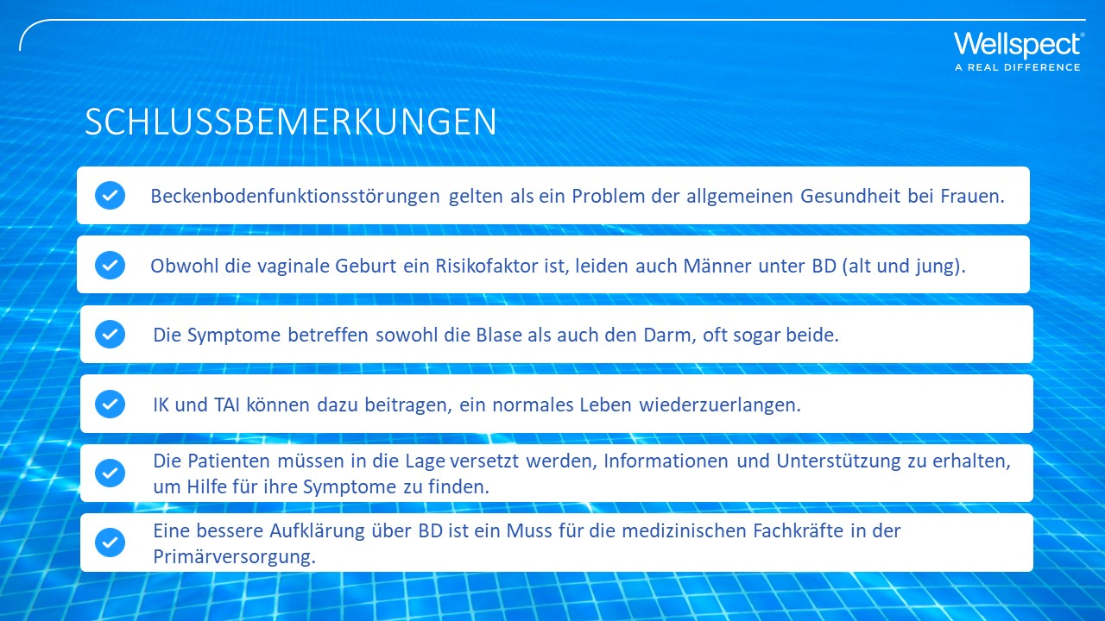
Notes:
Ziel der Folie: Botschaft zum Mitnehmen über die Dysfunktion des Beckenbodens
BD sind unter Frauen weit verbreitet und werden in den meisten Veröffentlichungen als Problem der allgemeinen Gesundheit betrachtet.
BD hat enorme Auswirkungen auf die Lebensqualität und betrifft alle Altersgruppen, sowohl Männer als auch Frauen, aber auch Kinder.
Mögliche Probleme, die manche Menschen mit BD haben:
eine mangelnde Wertschätzung der Komplexität ihrer Beckenbodenprobleme durch Ärzte in der Primär- und Sekundärversorgung, was dazu führen kann, dass nicht die richtigen Fragen gestellt werden, um eine genaue Anamnese zu erheben und die beste Behandlungsoption zu finden (Vollebregt et al., 2020).
fehlende Orientierungshilfen bei der Suche nach Fachleuten, die vor einem Krankenhausaufenthalt konsultiert werden können - z. B. spezialisierte Physiotherapeuten für Beckenbodengesundheit, Kontinenzfachleute und andere im Gesundheitssystem verfügbare Hilfsquellen.
lange Wartezeiten für Überweisungen und anschließende Behandlungen werden mit unnötigen Ängsten, Depressionen und einer verminderten Lebensqualität in Verbindung gebracht.

Slide 29


Slide 30
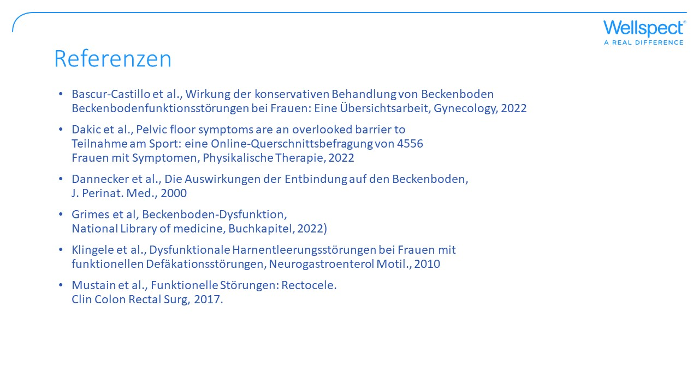

Slide 31
